Slide 1

UNIVERSIDAD AUTÓNOMA DEL ESTADO DE MÉXICO
CENTRO UNIVERSITARIO UAEM VALLE DE CHALCO
PROGRAMA EDUCATIVO DE INGENIERIA EN COMPUTACIÓN
UNIDAD DE APRENDIZAJE:
ADMINISTRACIÓN
UNIDAD DE COMPETENCIA III
NOMBRE DEL MATERIAL:
FUNDAMENTOS DE LA PLANEACIÓN Y SU CONCEPTO
PRESENTA:
DR. EN C. E. JOSÉ LUIS CASTILLO MENDOZA
Septiembre de 2017

Slide 2
Estructura de la Unidad de Aprendizaje
1. DISTINGUIR LOS CONCEPTOS REFERENTES A LAS ORGANIZACIONES Y A LA ADMINISTRACIÓN.
2. REVISAR LA EVOLUCIÓN DEL PENSAMIENTO ADMINISTRATIVO.
3. IDENTIFICAR LA FASE DE PLANEACIÓN DEL PROCESO ADMINISTRATIVO.
    FUNDAMENTOS DE LA PLANEACIÓN Y SU CONCEPTO
    LA PLANEACIÓN ESTRATÉGICA Y SU PROCESO
    TIPOS DE PLANES
4. IDENTIFICAR LA FASE DE ORGANIZACIÓN DEL PROCESO ADMINISTRATIVO.
5. EJEMPLIFICAR LA FASE DE INTEGRACIÓN DE PERSONAL DEL PROCESO ADMINISTRATIVO.
6. EJEMPLIFICAR LA FASE DE DIRECCIÓN DEL PROCESO ADMINISTRATIVO.
7. IDENTIFICAR LA FASE DE CONTROL DEL PROCESO ADMINISTRATIVO.

Slide 3
Contenido
Fundamentos de la planeación
Concepto
Conclusiones
Referencias

Slide 4


Slide 5

Concepto de planeación
Consiste en establecer anticipadamente las metas, los objetivos, políticas, reglas, procedimientos, programas, presupuestos y estrategias de una empresa. Consiste en determinar lo que se va a hacerse.

Slide 6

Objetivos de la Planeación
Marca una dirección
Reduce la incertidumbre
Establece criterios de control
Etc.

Slide 7

Importancia
La planeación reduce el riesgo en la toma de decisiones y da mayor certeza a los resultados esperados.
No obstante, existen amenazas que pueden poner en riesgo la planeación de las empresas.

Slide 8

Ventajas 1
Sólo se puede controlar y dirigir lo que se planea.
Distribución más justa de recursos
Los procesos y procedimientos son y pueden ser objeto de mejora continua
Permite traducir la previsión y las estrategias en acciones concretas.

Slide 9

Ventajas 2
Permite la mejor organización
Facilita la coordinación de los recursos humanos
Ayuda a la dirección de la empresa
Disminuye el riesgo de la empresa frente a contingencias posibles.

Slide 10

Desventajas de la planeación
Consume tiempo y recursos (pero cuesta más no planear).
Ata a la organización a un paradigma de operación y en algunos casos puede limitar la creatividad de los operativos.

Slide 11

Causas de fracaso de la planeación 1
No estar fundamentados en una investigación objetiva.
No ser congruentes con la misión de la empresa.
No tener claros los objetivos.
Estar mal determinados en el tiempo y alcance.

Slide 12

Causas de fracaso de la planeación 2
Tener una mala estimación del costo del proyecto.
No hacer un análisis de las contingencias y acciones a seguir.
Tener políticas inflexibles ante cambios inesperados.

Slide 13

Principales objetivos de la planeación 1
Facilitar el control:
Al planear se desarrollan objetivos y por su parte, en la función de control se comparará el desempeño real contra los objetivos.
Sin la planeación no puede haber control.

Slide 14

Principales objetivos de la planeación 2
Reducir la incertidumbre:
Obliga a los administradores a ver hacia el futuro, anticipar los cambios, considerar su impacto y desarrollar las respuestas adecuadas.

Slide 15

Principales objetivos de la planeación 3
Reducir la duplicidad de funciones y la ineficiencia:
Evita que dos personas realicen la misma actividad y que el proceso para su realización sea muy largo, confuso o tardado.

Slide 16

Principales objetivos de la planeación 4
Establecer el esfuerzo coordinado:
Cuando todos lo que están involucrados sepan hacia dónde se dirige la organización y qué es lo que deben aportar para lograr los objetivos organizacionales, pueden empezar a coordinar sus actividades, cooperar unos con otros y trabajar en equipos, esto facilitara confianza y podrás compartir ideas con los demás y así planificar nuevas metas de planeación.

Slide 17
¿Cual es la diferencia entre la planeación formal e informal?
La Planeación Formal | La Planeación Informal
Es la que todos los gerentes practican y en parte ya lo hacen como habitual, desarrollado por un proceso racional. | Es general, no traza planes definidos y le falta continuidad. Esto sucede cuando el que planea no registra lo que pasa si no que lo lleva en la memoria y actúa de manera intuitiva e improvisada.

Slide 18
Tipos de planes
Planes por su ámbito de influencia 1
La evaluación del ámbito de influencia del proyecto permite visualizar la potencialidad y riqueza de la zona, otorgando la base técnica, necesaria para estimar los volúmenes de productos potenciales.

Slide 19

Planes por su ámbito de influencia 2
Planes estratégicos: buscan lograr las metas generales de la organización, colocándola en términos de su ambiente y afecta a todas las áreas funcionales.

Slide 20

Planes por su ámbito de influencia 3
Planes operacionales. Son aquellos que especifican los detalles respecto a la forma como se van a alcanzarlos objetivos de la organización. Se derivan de los planes estratégicos.

Slide 21

Tipos de planes
Planes por su horizonte temporal 1
Marca de manera importante el proceso de inversión en una cartera, no tienen ni la misma relevancia ni la misma duración temporal las decisiones que se toman según sea una cartera u otra.

Slide 22


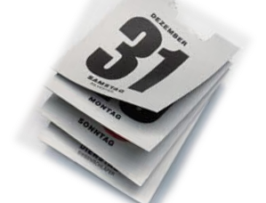
Planes por su horizonte temporal 2
Planes a corto plazo. Cubren periodo menores a un año.
Planes a mediano plazo. Cubren periodos entre un y tres años.

Slide 23


Planes por su horizonte temporal 3
• Planes a largo plazo. Abarcan periodos mayores de tres años.
• Los planes estratégicos se establecen a largo plazo y los operacionales a mediano y corto plazo.

Slide 24
Planes por especificidad
• Planes específicos. Son aquellos que están claramente definidos y no dan lugar a interpretaciones.
• Planes direccionales. Son flexibles y se establecen como patrones generales. Proporcionan un enfoque, pero dan libertad de acción.

Slide 25
Elementos y herramientas de la Planeación
Misión
Visión y valores
Objetivos y metas
Estrategias
Reglas y políticas
Procedimientos
Programas
Presupuestos

Slide 26

Misión
Define la razón de ser de la empresa
Ejemplo: Coca-Cola
Nuestra misión
Define el objetivo a largo plazo como empresa y el criterio de peso de las actuaciones y decisiones para lograr tres metas fundamentales:
Refrescar al mundo.
Inspirar momentos de optimismo y felicidad.
Crear valor y marcar la diferencia.

Slide 27

Visión
Es el marco del plan de trabajo y describe lo que se necesita lograr en función de conseguir la máxima sostenibilidad, calidad y crecimiento. Con ella, se pretenden lograr unos objetivos adaptados a diferentes ámbitos:

Slide 28

Valores
Nuestros valores:
Guían las acciones y el comportamiento de The Coca-Cola Company en el mundo, y son:
Liderazgo: Esforzarse en dar forma a un futuro mejor.
Colaboración: Potenciar el talento colectivo.
Integridad: Ser transparentes.
Rendir cuentas: Ser responsables.

Slide 29

Valores
Pasión: Estar comprometidos con el corazón y con la mente.
Diversidad: Contar con un amplio abanico de marcas.
Calidad: Búsqueda de la excelencia.

Slide 30
El proceso básico de planeación
Fines. Especificar metas y objetivos
Medios. Elegir políticas, programas, procedimientos, para alcanzar los objetivos.
Recursos. Determinar los tipos y cantidades de recursos necesarios para alcanzar los objetivos.
Realización. Diseñar los procedimientos para la toma de decisiones
Control. Diseñar un proceso para prever y detectar los errores o fallas del plan.

Slide 31

Tipos de planes
• Plan estratégico.
• Plan anual.
• Plan comercial.
Plan de trabajo
Plan de investigación
• Plan de mercadotecnia.

Slide 32

Plan estratégico
El plan estratégico es cuantitativo: establece las cifras que debe alcanzar la compañía,
manifiesto: describe el modo de conseguirlas, perfilando la estrategia a seguir, y
temporal: indica los plazos de los que dispone la compañía para alcanzar esas cifras.

Slide 33
Plan anual
• Identificar las necesidades de la comunidad.
• Desarrollar la misión, metas y objetivos de la organización.
• Diseñar programas y actividades para cumplir los objetivos.
• Evaluar el éxito de dichas actividades.

Slide 34

Plan comercial 1
Llevan a decidir qué vender y cómo hacerlo. Para tomar estas decisiones, se siguen los pasos o etapas de la “Estrategia comercial”.

Slide 35

Plan comercial
Al elaborar esta estrategia, se supone que están definidos los temas más amplios y prioritarios: la razón de ser del negocio, los objetivos generales y de largo plazo que se espera alcanzar, etc.

Slide 36
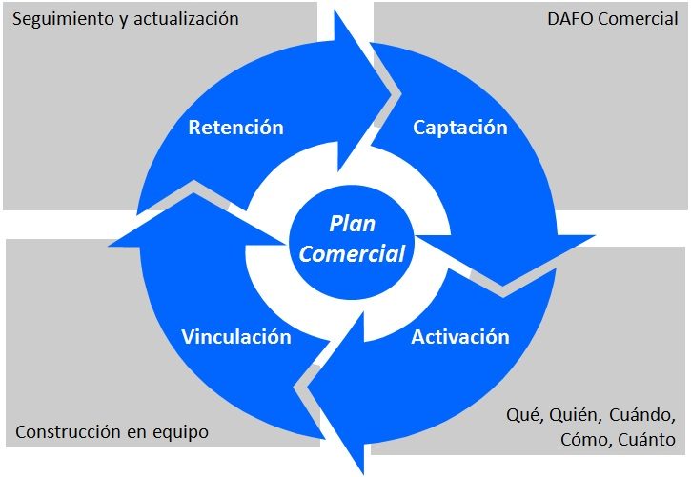

Slide 37
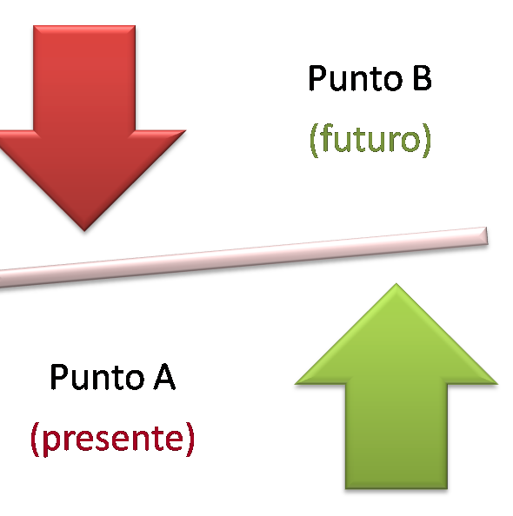
Plan de trabajo 1
Instrumento administrativo que proporciona a la organización directrices detalladas para la realización de actividades especificas durante un periodo de tiempo especifico o establecido.

Slide 38
Plan de trabajo 2
Consejos
Haz que tu plan de trabajo funcione para ti. Los planes de trabajo pueden ser tan detallados o amplios como quieras o necesitas que sean. Puedes escribirlos en un pedazo de papel o crearlos con un software profesional, usando gráficos y colores. Usa lo que sea más natural y eficaz para ti.

Slide 39
Plan de trabajo 3
Consejos
Identificar los escalones de tu proyecto es especialmente bueno. Los escalones son puntos a lo largo del proyecto que destacan para cumplir ciertos objetivos. También pueden servir como punto de reflexión, lo que te permite ver por dónde va el proceso y asegurarte de que todavía estés en el camino con el plan de trabajo.

Slide 40

Plan de investigación
Es un procedimiento científico destinado a recabar información y formular hipótesis sobre un determinado fenómeno social o científico. Como primer paso, se debe realizar el planteamiento del problema, con la formulación del fenómeno que se investigará.

Slide 41

Plan de mercadotecnia 1
Se hace uso del plan de mercadotecnia, que es una herramienta orientada a la manipulación de cuatro variables básicas:
Producto
Plaza
Precio
Promoción

Slide 42

Plan de mercadotecnia 2
En función de las cuatro P se planeará y se asignarán objetivos económicos, logísticos y de mercado para enfrentar diferentes retos de mercado, como pueden ser expansión de la cobertura de mercado etc.

Slide 43
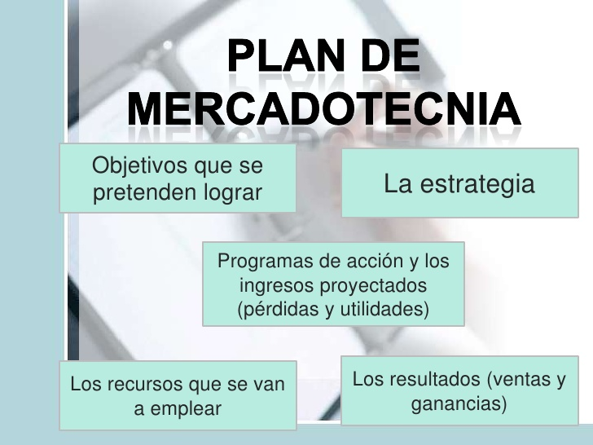

Slide 44
CONCLUSIONES
Cuando todas la fases del proceso de planeación se aplican adecuadamente se tomaran las decisiones adecuadamente de acuerdo a la situación especifica del medio y de la organización donde se actué.

Slide 45

REFERENCIAS
Arias, G. F. y Heredia, E. V. (2009). ADMINISTRACIÓN DE RECURSOS HUMANOS PARA EL ALTO DESEMPEÑO. México: Trillas. ISBN: 968-245-974-5
De Beas, A. M. (2013). ORGANIZACION Y ADMINISTRACION DE EMPRESAS. México: McGraw-Hill Interamericana. ISBN: 8448101219
Davis, K. y Newstrom, W. (2009). COMPORTAMIENTO HUMANO EN EL TRABAJO. México: Mc Graw Hill. ISBN: 968-422-854-6
Münch, G. L. (2005). ADMINISTRACIÓN DE CAPITAL HUMANO. México: Trillas. ISBN: 968-24-7341-1
Prieto, S.C. (2005). INTRODUCCIÓN A LOS NEGOCIOS. México: Banca y Comercio. ISBN: 968-480-562-4
Robbins, S. (2011). ADMINISTRACIÓN Y SU PROCESO. México: Pearson. ISBN: 970-26-0552-0

Slide 46
REFERENCIAS
http://es.slideshare.net/educapdesarrollo/tipos-de-planes-14046431
http://elvis23planificacion.blogspot.es/
http://es.slideshare.net/alticoru/fundamentos-de-planeacion-13263981
http://es.slideshare.net/alejo47/fundamentos-de-planeacion
http://www.sinnexus.com/business_intelligence/plan_estrategico.aspx
http://www.gestiopolis.com/planificacion-estrategica-presupuestos-ciclo-directivo-funcion-cuba/
http://negocios.about.com/od/Administracion/a/Como-Armar-Un-Plan-Comercial.htm
http://definicion.de/proyecto-de-investigacion/
http://www.eumed.net/ce/2007b/djdr.htm

Slide 47
https://www.google.com.mx/search?q=fundamentos+de+la+planeaci%C3%B3n&source=lnms&tbm=isch&sa=X&ved=0ahUKEwj9u7Ky5PvWAhVn4IMKHbHTD6gQ_AUICigB&biw=1366&bih=662#imgrc=B-kKHd9J1a0GEM:
https://www.google.com.mx/search?q=fundamentos+de+la+planeaci%C3%B3n&source=lnms&tbm=isch&sa=X&ved=0ahUKEwj9u7Ky5PvWAhVn4IMKHbHTD6gQ_AUICigB&biw=1366&bih=662#imgrc=KcQ0mASHO-IjOM:
https://www.google.com.mx/search?q=fundamentos+de+la+planeaci%C3%B3n&source=lnms&tbm=isch&sa=X&ved=0ahUKEwj9u7Ky5PvWAhVn4IMKHbHTD6gQ_AUICigB&biw=1366&bih=662#imgrc=tViA6rLY71ZpPM:
https://www.google.com.mx/search?q=causas+de+no+planear&source=lnms&tbm=isch&sa=X&ved=0ahUKEwjI2t3K7_vWAhVqxoMKHcUFA4wQ_AUICigB&biw=1366&bih=662#imgrc=RMu-ENN4xl_u_M:
https://www.google.com.mx/search?tbm=isch&q=planeacion&chips=q:planeacion,g_5:emprendimiento&sa=X&ved=0ahUKEwi11_j68fvWAhVs7IMKHdDNA2AQ4lYIOigC&biw=1366&bih=662&dpr=1#imgrc=ww0Ht-1tvyCX9M:

Slide 48
https://www.google.com.mx/search?tbm=isch&q=planeacion&chips=q:planeacion,g_5:emprendimiento&sa=X&ved=0ahUKEwi11_j68fvWAhVs7IMKHdDNA2AQ4lYIOigC&biw=1366&bih=662&dpr=1#imgrc=4G73NvguZ2OJFM:
https://www.google.com.mx/search?tbm=isch&q=planeacion&chips=q:planeacion,g_5:emprendimiento&sa=X&ved=0ahUKEwi11_j68fvWAhVs7IMKHdDNA2AQ4lYIOigC&biw=1366&bih=662&dpr=1#imgrc=5uhDKFCHnZBp1M:
https://www.google.com.mx/search?q=planes+a+corto+plazo&source=lnms&tbm=isch&sa=X&ved=0ahUKEwiz49vL9PvWAhUH3YMKHfbeCP0Q_AUICigB&biw=1366&bih=662#imgrc=AnFlcfvFrmkzrM:
https://www.google.com.mx/search?biw=1366&bih=662&tbm=isch&sa=1&q=mision&oq=mision&gs_l=psy-ab.3..0i67k1j0j0i67k1l3j0l5.147610.150982.0.152192.25.14.0.0.0.0.162.1389.1j11.12.0....0...1.1.64.psy-ab..18.7.818...0i24k1.0.ipAzTMwDD4E#imgrc=tbVG3Wek_PxpMM:
https://www.google.com.mx/search?biw=1366&bih=662&tbm=isch&sa=1&q=vision&oq=vision&gs_l=psy-ab.3..0i67k1l5j0l5.43591.46918.0.47685.11.10.0.0.0.0.282.998.1j3j2.6.0....0...1.1.64.psy-ab..5.6.996....0.QtL64F8Tc7M#imgrc=u3LsTg5Z946v6M:

Slide 49
https://www.google.com.mx/search?biw=1366&bih=662&tbm=isch&sa=1&q=tipos+de+planeacion&oq=tipos+de+planeac&gs_l=psy-ab.1.0.0l10.88784.95835.0.100437.22.20.0.0.0.0.140.2076.1j17.18.0....0...1.1.64.psy-ab..5.17.1972...0i67k1.0.KtGECS666_A
https://www.google.com.mx/search?biw=1366&bih=662&tbm=isch&sa=1&q=plan+estrategico&oq=plan+estrategico&gs_l=psy-ab.3..0l10.157230.163948.0.164503.34.24.0.0.0.0.161.2304.4j17.21.0....0...1.1.64.psy-ab..18.16.1780...0i67k1.0.kdvEb6LL5R4#imgrc=r0s_n9vRRb0PuM:M:
https://www.google.com.mx/search?biw=1366&bih=662&tbm=isch&sa=1&q=plan+comercial&oq=plan+comercial&gs_l=psy-ab.3..0l10.97055.102383.0.102866.20.20.0.0.0.0.155.2029.0j16.16.0....0...1.1.64.psy-ab..4.16.2025...0i67k1.0.49jMfUSDyDY#imgrc=B07Iof0fKiAZ0M:
https://www.google.com.mx/search?biw=1366&bih=662&tbm=isch&sa=1&q=plan+de+trabajo&oq=plan+de+trabajo&gs_l=psy-ab.3..0l10.341957.347778.0.348293.19.19.0.0.0.0.163.2278.2j17.19.0....0...1.1.64.psy-ab..0.19.2266...0i67k1.0.lXZiqJ5rEL0#imgrc=mU_6hrInDQTd6M:
https://www.google.com.mx/search?biw=1366&bih=662&tbm=isch&sa=1&q=plan+de+mercadotecnia&oq=plan+de+merc&gs_l=psy-ab.1.1.0l10.105350.108428.0.110272.11.11.0.0.0.0.142.1281.0j11.11.0....0...1.1.64.psy-ab..1.10.1177...0i67k1.0.eH2s-VCN6IA#imgrc=nC8o5sl-VcwpeM:

